Slide 1
Bi5121c Anatomie člověka - cvičení
Mgr. et Mgr. Kristýna Brzobohatá
brzobohata@sci.muni.cz

Slide 2
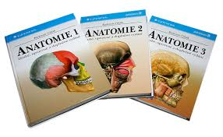
Studijní materiály
https://is.muni.cz/auth/ucitel/warp_predmet_vyber?fakulta=1431;obdobi=6664;predmet=901741
Online studijní materiály:
http://is.muni.cz/do/1499/el/estud/prif/js10/panorama/web/modules/34_antropo_horackova.pdf
http://is.muni.cz/do/1499/el/estud/prif/js10/panorama/web/modules/36_antropo_pac.pdf
http://www.atlascloveka.upol.cz/
Doporučená literatura:
Prof. Číhák a kol.: Anatomie 1 – 3
Hudák, Kachlík a kol.: Memorix anatomie
Testy: https://anatom.cz/
Videa

Slide 3
Náplň cvičení
Interaktivní osnova – sledovat každý týden!
2 absence
10 testů během semestru: různé typy otázek, 1 bod za každou správnou odpověď
Pro získání zápočtu – celkem 70 bodů
Zápočtový test – pro ty, kdo nebudou mít dostatek bodů:
40 otázek, 60 minut
Odevzdané a zkontrolované domácí úkoly
Vyplněné pracovní listy

Slide 4
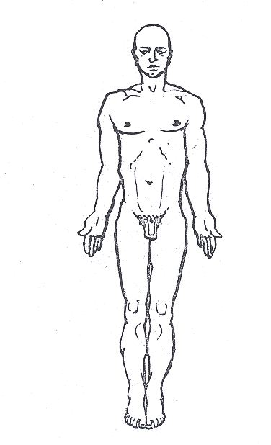
Obecná osteologie
Základní anatomické postavení
Vzpřímený postoj, hlava hledí přímo dopředu, horní končetiny jsou připaženy a visí volně podél trupu. Dlaně jsou obráceny dopředu, palec směřuje zevně. Dolní končetiny jsou nataženy a stojí těsně vedle sebe ve stoji spojném, vnitřní okraje nohou se lehce dotýkají.

Slide 5
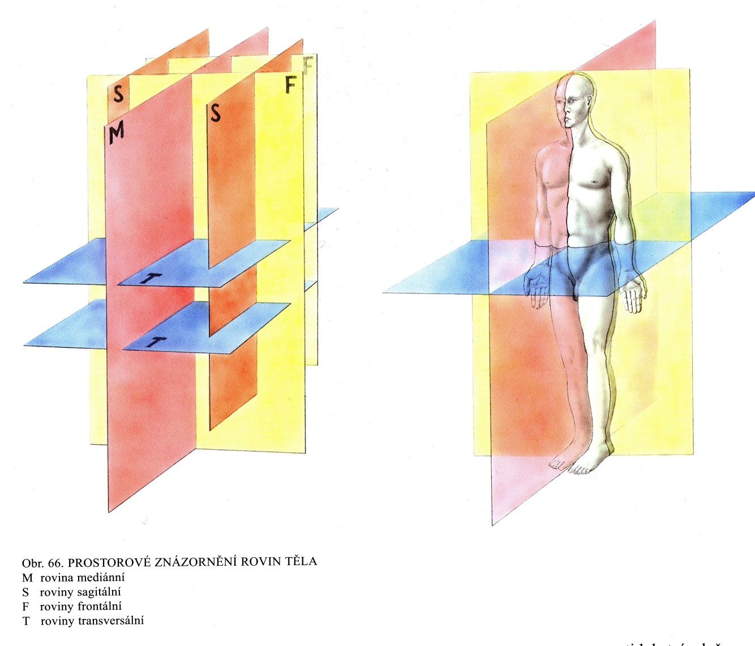
Roviny lidského těla
Roviny sagitální – šípové
Rovina mediánní – střední
Roviny frontální – čelní
Roviny transverzální – příčné

Slide 6
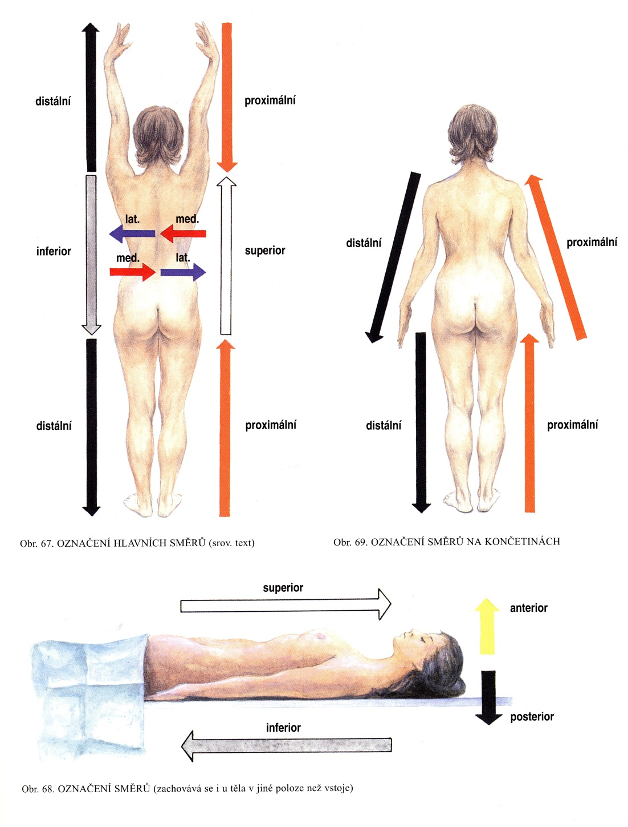
Směry a polohy na lidském těle
Na trupu:
cranialis: směrem k hlavě, horní
caudalis: směrem k ocasu, dolní
superior: horní
inferior: dolní
ventralis: směrem dopředu, vpředu, přední
dorsalis: směrem dozadu, vzadu, zadní
anterior: přední
posterior: zadní
medialis: ležící blíže ke střední
rovině
lateralis: ležící vzdáleněji od
střední roviny
medius (s. intermedius): prostřední
dexter, sinister: pravý, levý
superficialis: povrchový
profundus: hluboký
internus: vnitřní
externus: zevní, vnější

Slide 7
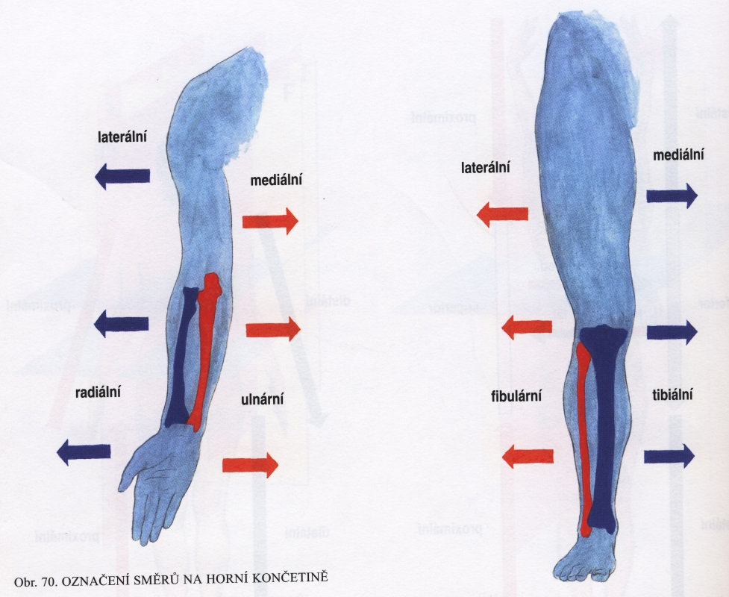
Orientace na lidském těle
Na končetinách:
proximalis: blíže k trupu (ke středu těla)
distalis: vzdálenější (od středu těla)
radialis: zevní, palcový okraj, směr či poloha na horní končetině
ulnaris: vnitřní, malíkový okraj, směr či poloha na horní končetině
tibialis: vnitřní, palcový okraj, směr, či poloha na dolní končetině
fibularis: zevní, malíkový okraj, směr či poloha na dolní končetině
palmaris: dlaňový
plantaris: chodidlový
dorsalis: hřbetní jak na horní končetině,tak na dolní končetině

Slide 8
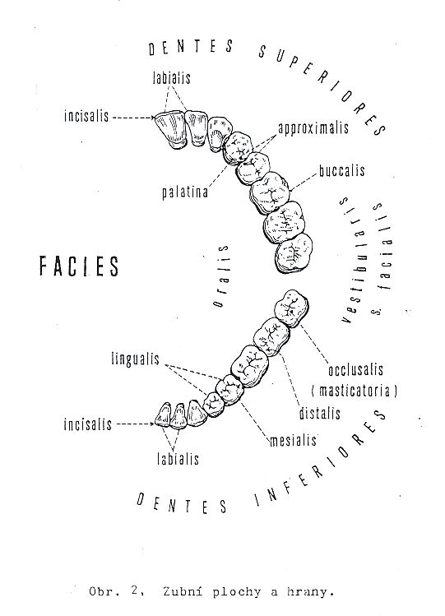
Orientace na lidském těle
V dutině ústní:
mesialis: blíže střední rovině
distalis: vzdálenější od střední roviny
vestibularis s. facialis: směřující do předsíně ústní nebo k tvářím
oralis s. lingualis: směřující do vlastní dutiny ústní nebo k jazyku
labialis: směřující ke rtům
buccalis: směřující k tvářím
palatinus: směřující k patru
(facies) masticatoria, occlusalis: u zubů označení skusné plochy

Slide 9
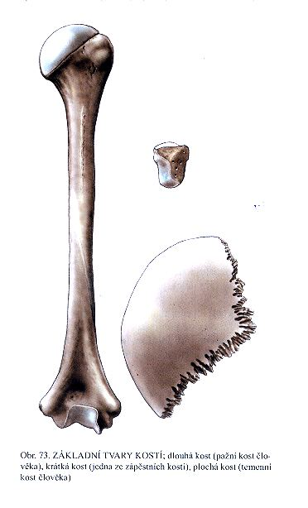
Typy kostí
1. Kosti dlouhé (ossa longa)
- délka kostí převládá nad ostatními rozměry
- rozlišujeme na nich proximální epifysu, diafysu a distální epifysu
- např. dlouhé kosti končetin (humerus, femur)
2. Kosti krátké (ossa brevia)
- všechny tři rozměry jsou přibližně stejně velké
- často mají tvar nízkých válců, krychlí, hranolů apod.
- např. obratle, kosti karpální, kosti tarzální
3. Kosti ploché (ossa plana)
- mají jeden rozměr menší (tloušťku) a dva zbývající větší, připomínají desky či ploténky
- např. kosti klenby lebeční, lopatka, pánevní kost
4. Kosti nepravidelného tvaru (ossa irregularia)
- např. kosti obličejového oddílu lebky
5. Kosti vzdušné (ossa pneumatica)
- obsahují dutinky vystlané sliznicí a vyplněné vzduchem
- např. lebeční kosti obsahující tzv. sinusy (kost čelní, čichová, horní čelist)
6. Sezamské kosti (ossa sesamoidea)
- např. čéška (patella)

Slide 10
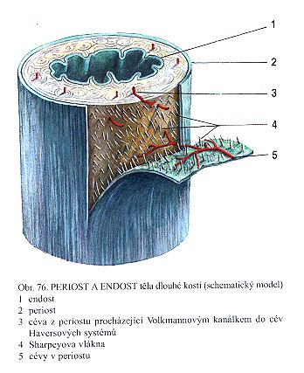
Povrch kostí
Periosteum (okostnice)
- tuhá vazivová blána
- pomocí vazivových vláken (Sharpeyova vlákna) upevněna ke kompaktě
- úplatňuje se při růstu kosti do tloušťky
Endosteum (endost)
- vnitřní okostice

Slide 11
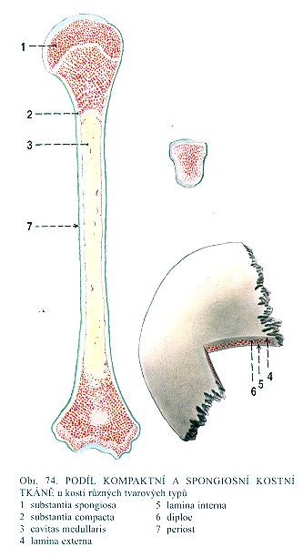
Skladba kostí
dlouhé kosti
1. kompakta (substantia compacta)
- tvoří diafysu dlouhých kostí, obklopuje dřeňovou dutinu (cavum medullare)
- uspořádaná do soustředných lamel
2) spongióza (substantia spongiosa)
- tvoří trámečky, uspořádané buď nepravidelně nebo jsou uspořádány do různých křivek (trajektorií), které jsou kolmé na směr působících sil
- epifysy dlouhých kostí
ploché kosti
zevní a vnitřní kompaktní vrstva – lamina externa et lamina interna, mezi nimi je tenká vrstvička spongiózní kosti (diploe)
kostní dřeň (medulla ossium)
medulla ossium rubra – červená kostní dřeň, aktivní krvetvorná tkáň
medulla ossium flava – žlutá kostní dřeň, červená kostní dřeň nahrazena tukovými buňkami
medulla ossium gelatinosa – šedá kostní dřeň, ve stáří

Slide 12
Cévní zásobení a inervace kostí
Cévní zásobení kostí:
Tepny
1) Arteriae nutriciae: výživné artérie, vedou okysličenou krev až do dřeně kostní. Malými otvůrky v kostech (foramina nutricia) vnikají do canales nutricii.
2) Arteriae periostales: periostální tepénky, vnikají do kosti Volkmannovými kanálky po celém obvodu kostí s výjimkou styčných plošek.
3) Arteriae epiphysariae – samostatné tepénky, které u kostí typu dlouhého vnikají do epifys.
Kostní žíly
Z kostí je odváděna převážně drobnými žilkami, který vystupují jednak samostatnými žilními otvůrky kostí, jednak doprovází arterie.
V diploe plochých kostí lebky probíhá žilní krev v samostatných kanálcích – canales diploici.
Inervace kostí:
- především inervace periostu, odkud se nervová vlákna dostávají do haversových systémů a do dřeně

Slide 13
Samostatné úkoly
Práce s anatomickým atlasem:
Složit osovou kostru
Ukázat si všechny útvary na obratlích, kosti křížové, žebrech a kosti hrudní
Vypracovat:
Pracovní list 1, 2, 3
+ ukázat si na skeletu hrudník a páteř

Slide 14
Videa:
http://www.ceskatelevize.cz/porady/10441294653-hyde-park-civilizace/216411058090514/
https://www.youtube.com/watch?v=178XnTK5uHk
https://www.youtube.com/watch?v=0qR-Yfw9fOI
https://www.youtube.com/watch?v=TIhe_36AxJc

Slide 15
Příště
Test – obecná osteologie
– osová kostra
– latinsko – české termíny
– hrudník

